Slide 1
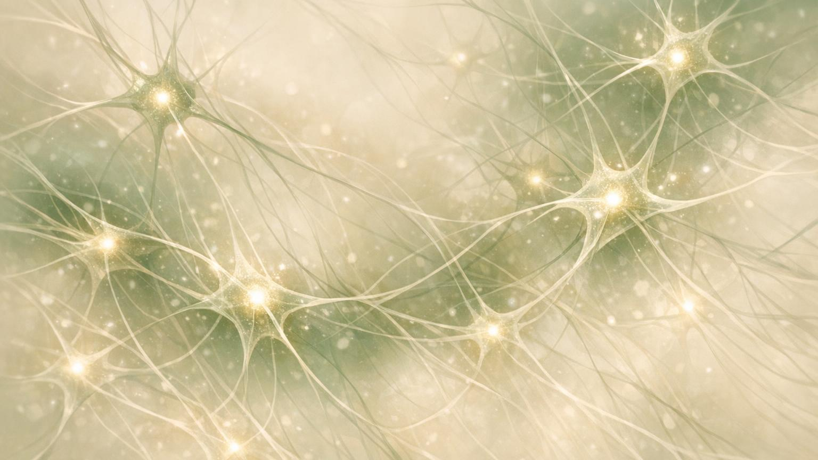
Mentális Terhelés
és Kognitív Integráció
A munkamemória, a kreativitás és a belső tér szerepe
a modern ember mentálhigiénéjében
Szakmai Konferencia | 2026

Slide 2

Munkamemória
Az aktuális gondolkodás alapja
Rövidtávú információtárolás és -manipuláció
A prefrontális kéreghez köthető
Dopamin szabályozza a figyelem irányítását
Célorientált viselkedés alapja

Slide 3
A Diffúz Állapot
Amikor szabadon engedjük a gondolatainkat
Default Mode Network
Az agy alapértelmezett hálózata aktívan dolgozik, amikor nem fókuszálunk konkrét feladatra.
Autobiografikus emlékek rendezése
Belső narratívák kialakítása
Jövőmodellezés
Kreatív asszociációk
Széles körű kommunikáció
Az idegsejtek közötti kommunikáció sokkal szélesebb körű, mint a fókuszált működésben.
Információk több régió között mozognak
Újszerű kapcsolatok kialakulása
Kreatív integráció lehetősége

Slide 4
A Két Állapot Dinamikája
Munkamemória
Diffúz állapot
Fókuszált
Célirányos
Nincs ellazult állapota
Idegrendszeri fáradás
Dopamin-vezérelt
Szabad gondolkodás
Kreatív asszociáció, absztrakció
Van fókuszált állapota
Idegrendszeri ellazulás
Integráció
⟷
A két állapot közötti rugalmas váltás a mély tanulás és problémamegoldás feltétele.

Slide 5
A Teljesítménykultúra Csapdája
A 20-21. századi teljesítménykultúra folyamatos önmonitorozó állapotot termel.
↑
↓
Készenléti
állapot
Kognitív
feszültség
Integrációs
periódusok
Az állandó önfigyelés miatt az idegrendszer elveszíti a nyugalmi és integrációs periódusokat.

Slide 6

Az Önmonitorozás
mint Stresszforrás
"Jól csinálom?" "Mit gondolnak rólam?"
Az agy nem tesz különbséget egy kardfogú tigris és a kudarctól való félelem között.
Mindkét esetben bekapcsol a HPA-tengely:
Hipotalamusz → Hipofízis → Mellékvesekéreg
Eredmény: kortizol (stresszhormon) a véráramba

Slide 7
Sapolsky és a Kortizol Pusztítása
Robert Sapolsky (Stanford) kimutatta: a tartósan magas kortizolszint toxikus az agyra.
Sejtszintű gátlás
A kortizol akadályozza a neuronok glükózfelvételét. A sejteknek nem lesz energiájuk, így a hippokampusz képtelen az új információkat elmenteni.
Strukturális sorvadás
Hosszú távú stressz hatására a hippokampusz idegsejtjei közötti kapcsolatok elsorvadnak, sőt maga a struktúra is zsugorodhat.
A hippokampusz különösen érzékeny, mert tele van kortizol-receptorokkal.

Slide 8
A Sorvadás Folyamata
Neurobiológiai szint
01
02
03
04
Dendritikus
visszahúzódás
Szinaptikus
veszteség
Neurogenezis
gátlása
Excitotoxicitás
A nyúlványok megrövidülnek
Kapcsolódási pontok megszűnnek
Új sejtek születése leáll
Sejtek halálra dolgozzák magukat

Slide 9
A Sorvadás Következményei
Deklaratív memóriazavar
Romlik a tények, nevek, események felidézése. Az ember szitává válik.
Tanulási képtelenség
Az agy nem tudja az információt rövid távú memóriából hosszú távúba áthelyezni.
Kontextusvesztés
Az érzelmi reakciók leválnak a kontextusról, váratlanul törnek fel.
Sapolsky-féle ördögi kör
A sorvadt hippokampusz nem tudja leállítani a stresszválaszt, ami tovább pusztítja.

Slide 10
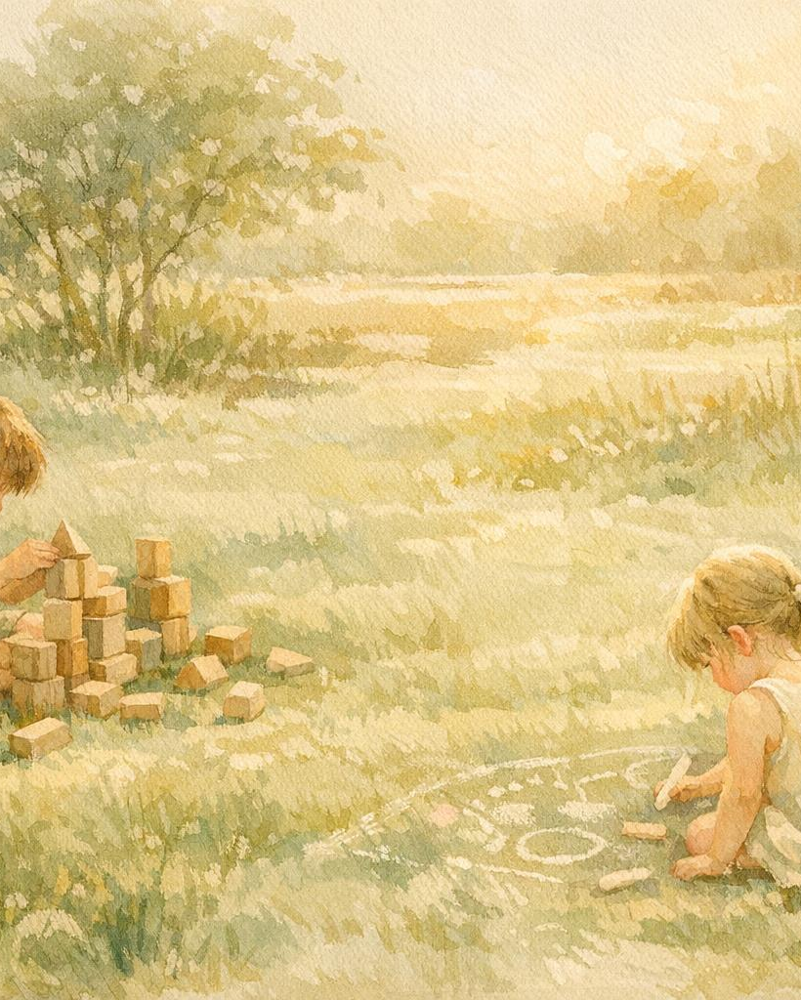
Winnicott
Játékelmélete
A "potenciális tér" a külső valóság és belső világ közötti átmeneti zóna.
Amikor játszunk:
Leáll az önmonitorozás
Visszaesik a kortizolszint
Kinyílik a hippokampusz
Lehetővé válik a neuroplaszticitás

Slide 11

A stressz csőlátást okoz:
az agy a túlélésre fókuszál,
nem a mély összefüggések megértésére.
Az önmonitorozás biológiai falat emel a tudás elé,
míg a játékos kreativitás lebontja azt.

Slide 12

A Flow Élmény
Csíkszentmihályi Mihály
Optimális tudatállapot, integrált figyelem
Megszűnik a túlzott önmegfigyelés
Az időérzékelés módosul
Cselekvés és tudat összeolvad
Az ember benne van a tapasztalatban

Slide 13




A Flow Hosszú Távú Hatásai
Értelmesség
Autonómia
Az élet értelmességének érzése nő
Belső irányítás, önálló döntéshozatal
Reziliencia
Belső motiváció
Pszichológiai ellenálló képesség
Intrinzik hajtóerő erősödése
Flow hiányában: üresség, apátia, szétesettség.

Slide 14
Digitális Környezet Veszélyei
Fragmentált figyelem
Mély olvasás sérülése
Instrumentális tudás
Állandó mikrofigyelmi váltások
Nem jut el az elmélyült jelenlétig
Üresség és apátia
Carr és Wolf kutatásai
Csökken az absztrakt gondolkodás
Az agy plasztikus: amit gyakorlunk, erősödik
Csak az azonnali haszon számít
Elveszti értékét ami nem "hasznos"
Az absztrakciós készség sérül

Slide 15
Gyermekek Sérülékenysége
A fejlődésben lévő agy még érzékenyebb a kortizolra
Teljesítménynyomás
Folyamatos külső értékelés kioltja az önfeledt játékot. A gyerek nem alkot, hanem megfelel.
Digitális ingeráradat
FOMO és állandó értesítések folyamatos éberségi állapotban tartják az agyat.
Szabad játék hiánya
A strukturálatlan játék drasztikusan lecsökkent. A "hasznos" különórák kiszorítják.
MRI vizsgálatok: krónikus stressznek kitett fiataloknál kisebb hippokampusz-térfogat.

Slide 16
Mentálhigiénés Következmények
Érzelmi önszabályozási zavar
Pánikrohamok, robbanékonyság - a hippokampusz nem tudja lefékezni a stresszválaszt
Depresszió és motiválatlanság
A kortizol kikapcsolja a jutalmazó rendszert (dopamin). Anhedónia: nem talál örömöt semmiben
Tanulási nehézségek
Sok gyereket tévesen diagnosztizálnak ADHD-vel, miközben a stressz blokkolja a hippokampuszt
Identitás törékenysége
Csak a "Hamis Én" fejlődik ki. A Valódi Én elnyomása identitásválsághoz vezet

Slide 17
A Kreativitás mint Integráció
A kreatív tevékenység nem luxus, hanem mentálhigiénés szükséglet.
Művészet és alkotás
Játék és improvizáció
Zene és színház
Álmodozás és céltalan séta
Az alkotás során az ember belső reprezentációkkal dolgozik.
Szimbólumokat hoz létre. Összekapcsolja az érzelmet, az emléket,
a testi tapasztalatot és a gondolkodást.

Slide 18

A Semmittevés Ereje
Az idegrendszer szempontjából a semmittevés sokszor rendkívül aktív integrációs munka.
Gyermek a szabad játék során:
Identitást épít
Szociális szerepeket gyakorol
Érzelmi mintázatokat fejleszt
Absztrakt reprezentációkat hoz létre

Slide 19

Szakirodalom
Csíkszentmihályi M. (2010): Flow - Az áramlat. Akadémiai Kiadó.
Winnicott, D.W. (1999): Játszás és valóság. Animula.
Sapolsky, R.M.: Stresszkutatások, Stanford University.
Raichle, M.E. (2015): The brain's default mode network.
Baddeley, A. (1992): Working Memory.
Goleman, D. (1995): Emotional Intelligence. Bantam Books.
Carr, N. (2010): Hogyan ​változtatja meg agyunkat az internet? HVG Könyvek.

Slide 20
Köszönöm
a figyelmet!
Kérdések és gondolatok

